Slide 1
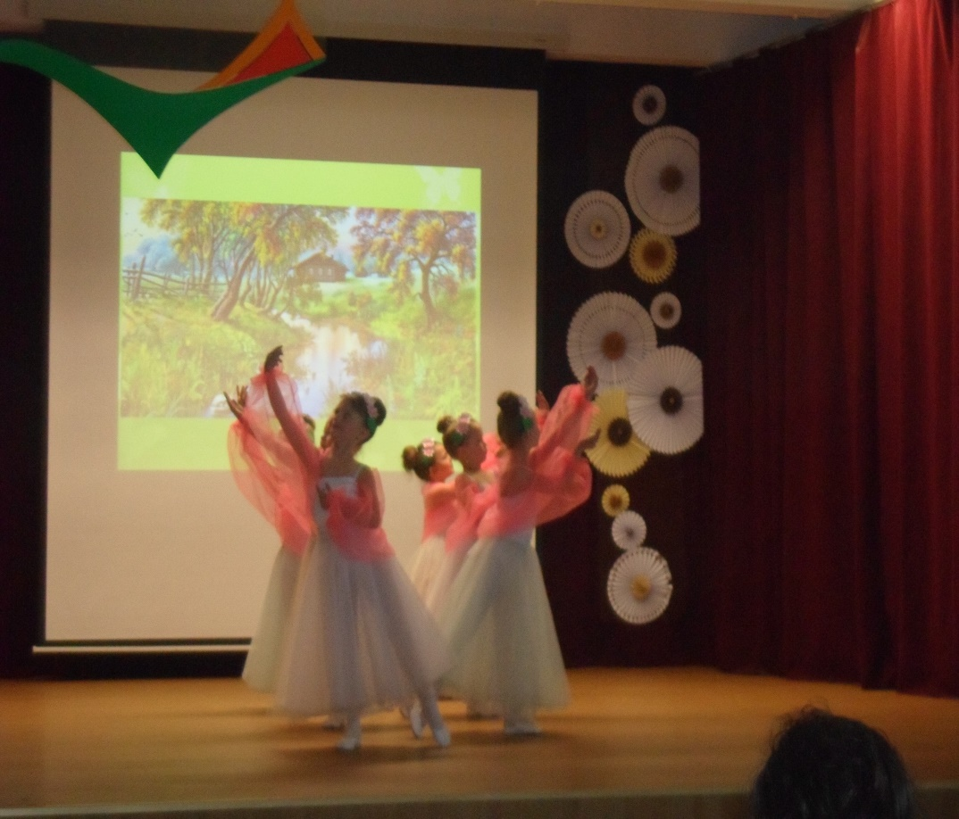
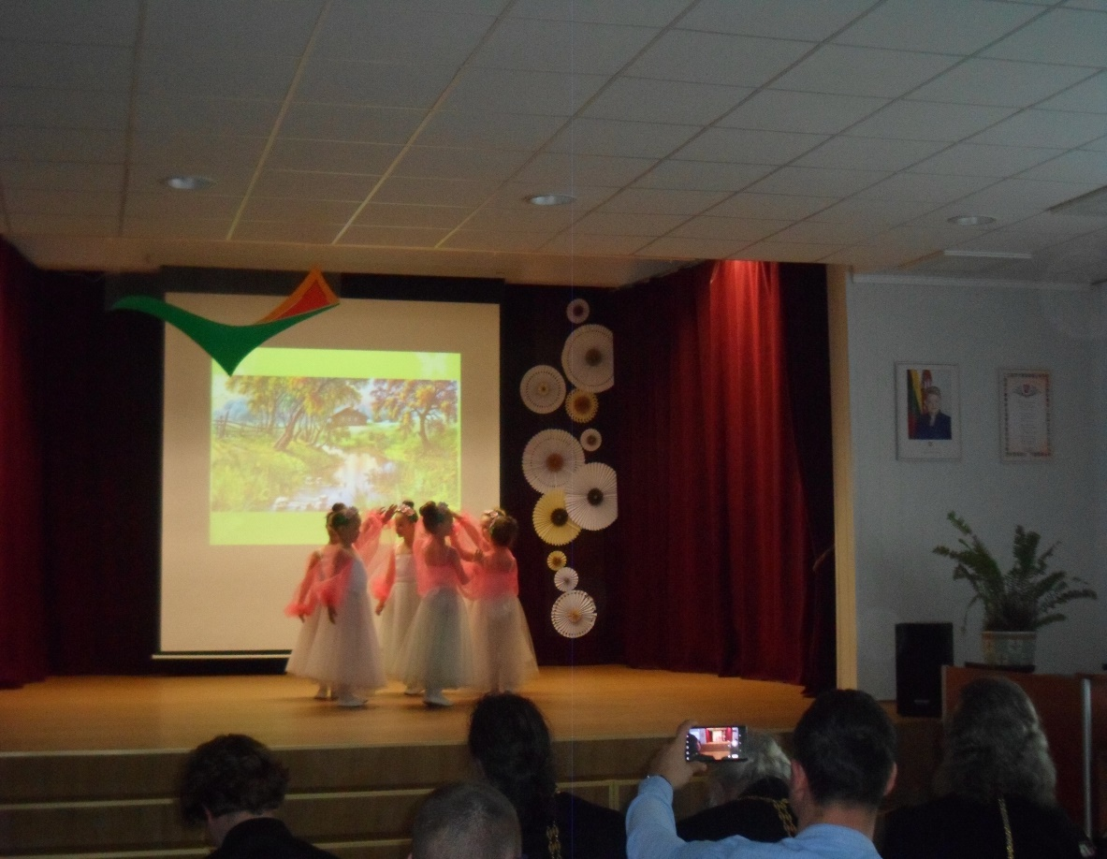
Gegužės 2 d. mūsų įstaigos vaikai dalyvavo Santarvės mokykloje organizuotoje šventėje
„Velykų džiaugsmas“

Slide 2
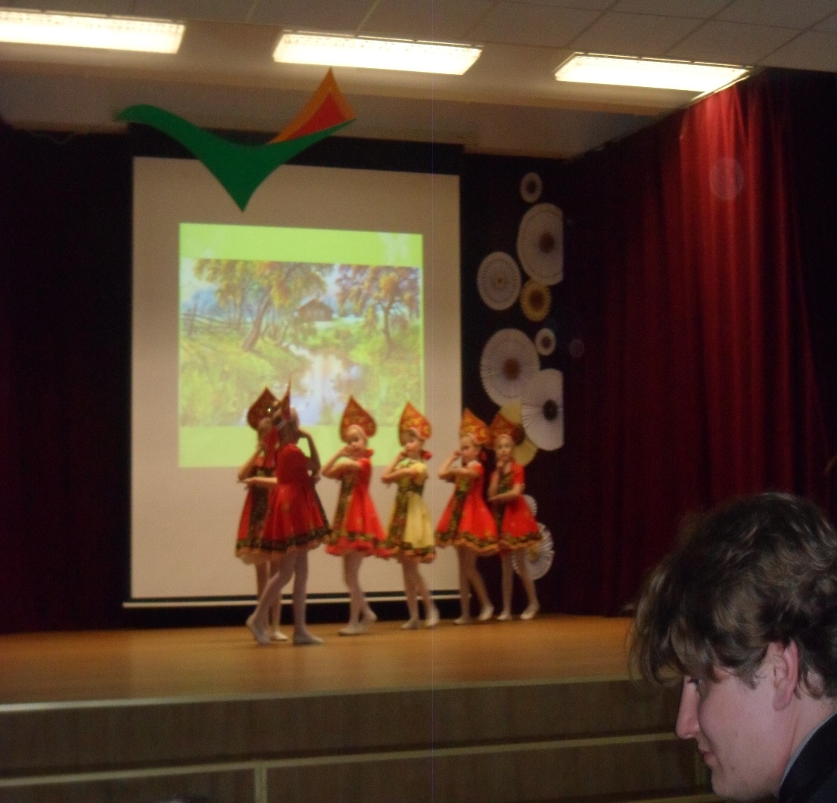
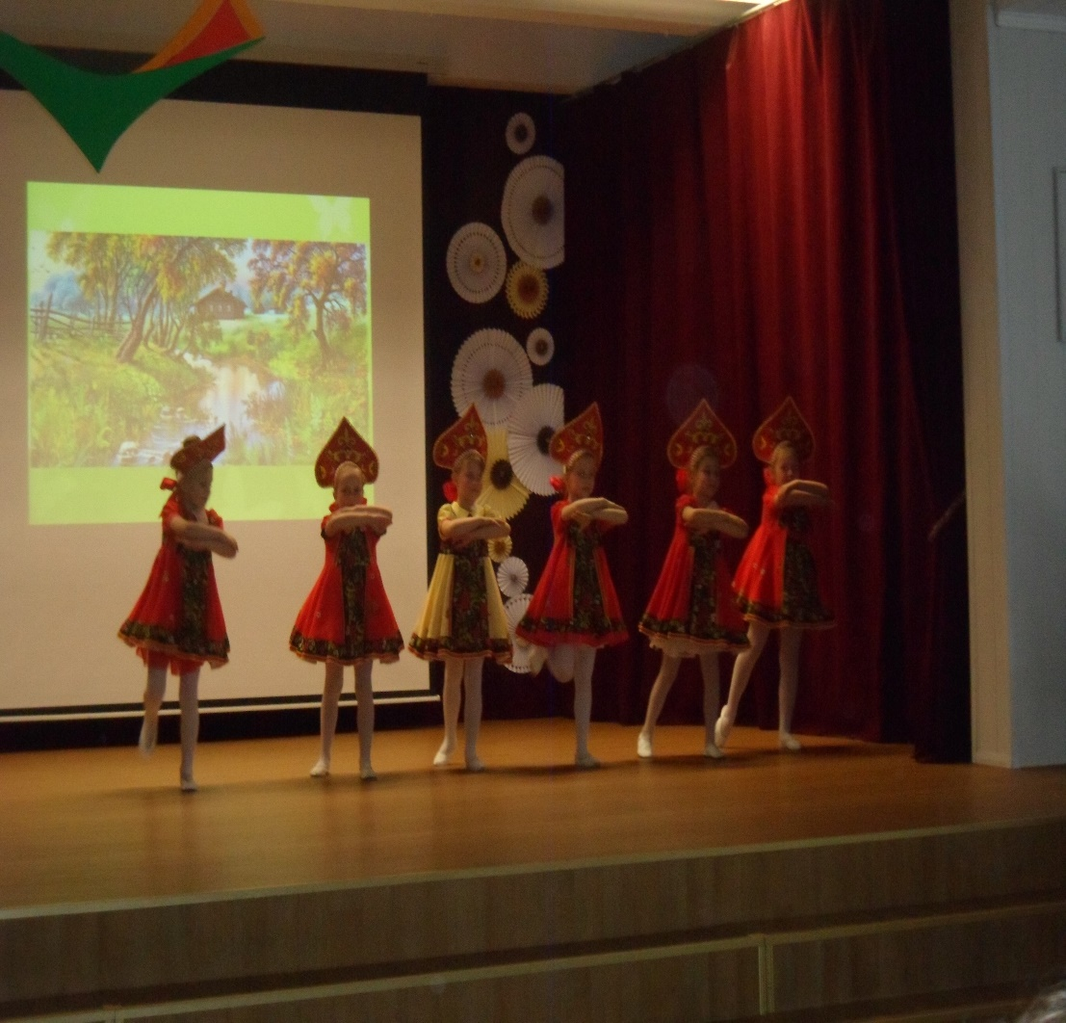
Atlikome šokius „Riabinuška“ ir „Kalinka“

